Slide 1
Vratislav a zemští světci

Slide 2
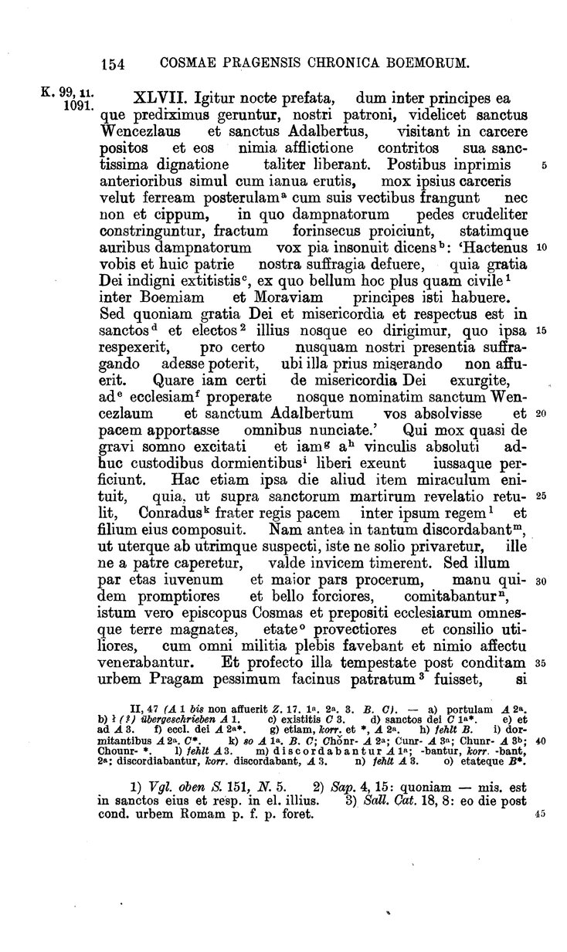
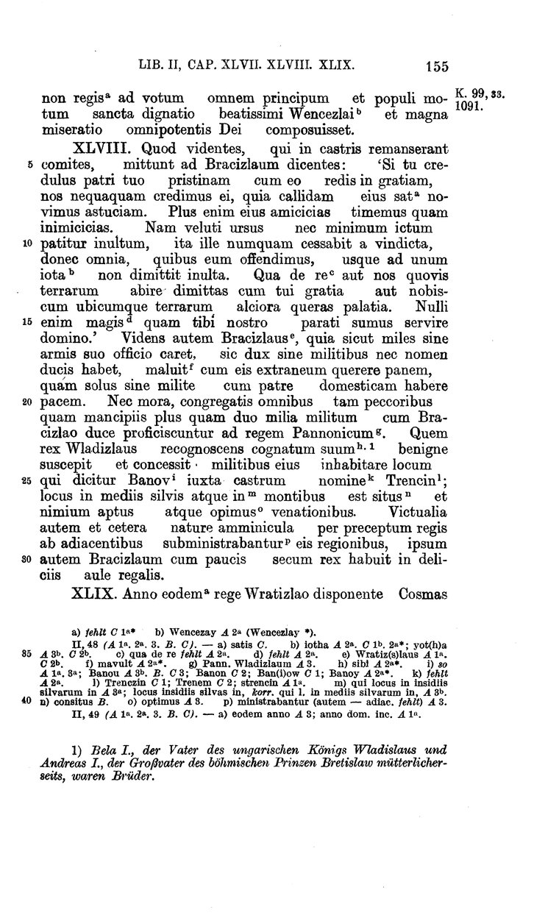

Slide 3
II/47
Tedy v řečené noci, co se mezi knížaty dály výše vylíčené věci, naši patroni, totiž svatý Václav a svatý Vojtěch, navštívili vězně v žaláři, sklíčené velikým trápením, a vysvobodili je přesvatou laskavostí takto: nejdříve vytrhli přední veřeje i s dveřmi, potom vypáčili zadní, železem pobitá dvířka samého žaláře a také přerazili a ven vyhodili kládu, do níž nohy odsouzenců bývají ukrutně vsazeny. A ihned v sluch odsouzenců zazněl milý hlas řkoucí: „Dosud vám i této vlasti naše přímluvy chyběly, protože jste byli nehodni milosti Boží od té doby, co tuto válku, více než občanskou, mezi Čechami a Moravou vedla vaše knížata. Ale poněvadž milost Boží, milosrdenství a ohled se vztahuje na svaté Boží a vyvolené jeho a my tam míříme, kam ona shlédla, zajisté se naše přítomnost projeví přímluvou jen tam, kde se dříve projeví smilováním milost Boží. Proto, jsouce již jisti milosrdenstvím Božím, vstaňte, do kostela pospěšte a všem povězte, že my, svatý Václav a svatý Vojtěch, jsme vás propustili a mír přinesli.“ Ti hned, jako by byli procitli z těžkého snu, již zbaveni pout vyšli na svobodu, kdežto strážci ještě spali, a vykonali, co jim bylo uloženo.
A právě toho dne se objevil ještě jiný zázrak, neboť, jak to svatí mučedníci v svém zjevení oznámili, Konrád, bratr králův, sjednal mír mezi týmž králem a jeho synem. Neboť předtím byli tito mezi sebou tak znesvářeni, že jeden na druhého měl podezření: ten se hrozně bál, aby nebyl stolce zbaven, onen pak, aby nebyl od otce zajat. K onomu se přidala mládež stejného s ním věku a většina předáků, totiž lidí osobně ráznějších a v boji statečnějších, tomu zase přáli biskup Kosmas, představení kostelů a všichni oni věkem starší a v radě užitečnější mocní země, spolu se vší válečnou hotovostí lidu, a ctili ho s velkou láskou. A vskutku toho času byl by býval spáchán nejhorší zločin po založení hradu Prahy, kdyby svatá laskavost nejblahoslavenějšího Václava a veliké milosrdenství všemohoucího Boha nebyly utišily podle přání králova povstání všech předních mužů i lidu.

